Slide 1


BLOC 1 – Gouvernance des données Spotify project
CDSD - Loic Valentini – Décembre 2025

Slide 2


La donnée au cœur de Spotify
Spotify = leader mondial du streaming musical 450 M d’utilisateurs dans 180 pays → un géant de la donnée Des données critiques : utilisateurs, artistes, playlists, comportements d’écoute… Enjeu du projet : garantir qualité, conformité, éthique et valeur Démarche en 3 étapes Diagnostic de maturité Conception du cadre de gouvernance Implémentation pilote

Slide 3
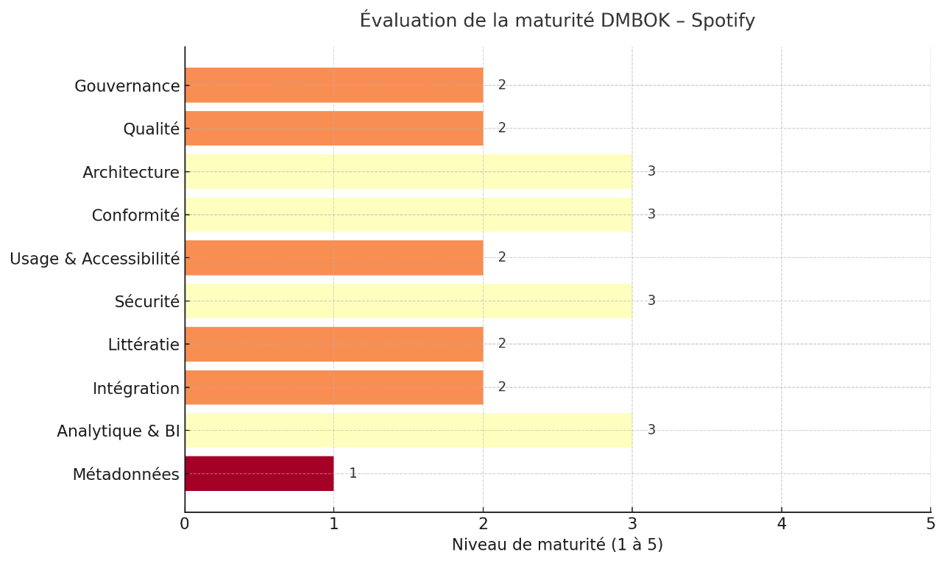
Diagnostic de maturité : Etat initial
Maturité globale : 2 à 3 / 5 → conscience mais pratiques hétérogènes Forces : culture data, sécurité technique solide, conformité amorcée Faiblesses : silos, absence de catalogue, qualité non mesurée, gouvernance réactive Aucune mention de la dimension « métadonnées »

Slide 4
La nécessité d’une gouvernance structurée
Fragmentation et absence de vision unifiée Risque de non-conformité aux règlementations Manque de qualité, traçabilité et de rôles définis Culture data inégale selon les métiers → L’ambition est de transformer cette culture data spontanée en culture gouvernée

Slide 5
Conception du nouveau cadre de gouvernance
Principes directeurs
Responsabilité Rôles clairs (CDO, DPO…) | Transparence Informations claires et traçabilité | Sécurité Contrôle d’accès, cryptage, audits
Qualité Indicateurs, nettoyage, supervision | Conformité Respect RGPD / CCPA | Minimisation Collecte stricte, suppression programmée
Respect des droits Contrôle total sur leurs données | Amélioration continue Révisions annuelles, feedbacks | Ethique & IA responsable Au-delà de la loi : Biais, cas d’usage sensibles, revue éthique
Ce nouveau cadre global éthique, transparent et conforme assure la qualité, la sécurité et la maîtrise de l’information tout en soutenant l’innovation. A réviser régulièrement !

Slide 6
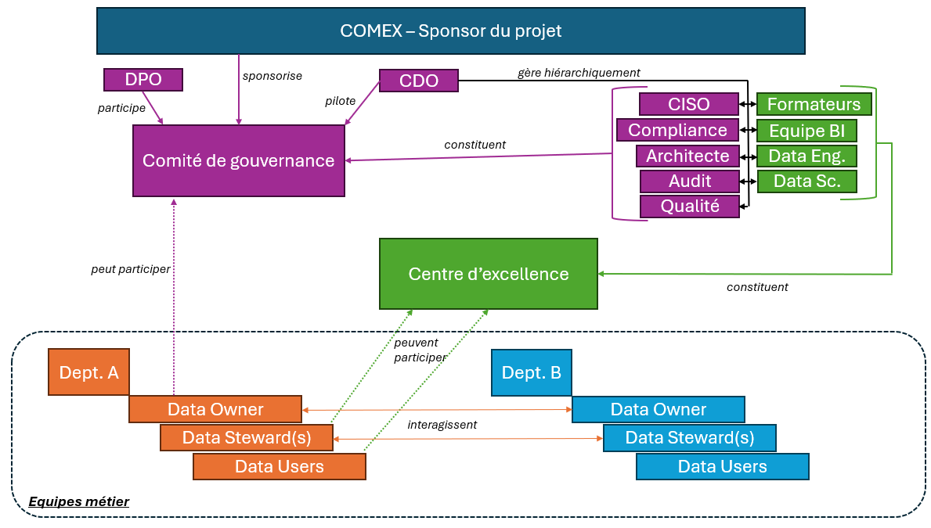
Rôles et responsabilités : un travail collectif

Slide 7
Choix opérationnels
Modèle du Centre d’Excellence (CoE) → pilotage centralisé, exécution décentralisée, accompagnement métier. Outils retenus Alation – Catalogue et lineage Ataccama ONE – Qualité automatisée OneTrust – Conformité RGPD/CCPA Splunk – Sécurité et supervision Power BI – Suivi des indicateurs Notion + Jira – Documentation et pilotage projet Des outils modernes, intégrés et accessibles pour rendre la gouvernance concrète

Slide 8
Le projet pilote « User Engagement Data »
Un périmètre restreint : données d’engagement (écoutes, interactions, feedbacks) Livrables : Rapports qualité, DPIA, dashboard Power BI, retours utilisateurs Approche agile : 6 semaines, jalons précis, retour d’expérience intégré.
KPIs clés
+25% complétude des données | 95% de conformité des consentements
-70% de délai d’accès | 100% des jeux documentés dans Alation

Slide 9
Vision d’avenir
Spotify dispose désormais d’un cadre robuste, mesurable et duplicable Prochaines étapes : → Extension à d’autres domaines (métadonnées, publicités, IA) → Gouvernance continue et data littéracie à grande échelle → Vers un approche data mesh gouvernée
Données
Confiance
Performance

Slide 10

Merci !

